Slide 1

Reações de Apoio
www.tallesmello.com.br

Slide 2

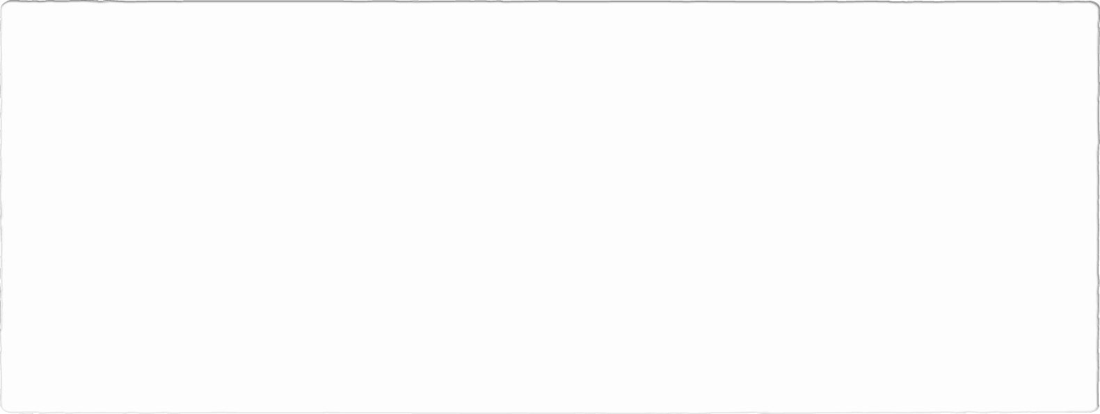
Introdução
Isostática é a parte da Mecânica das Estruturas que estuda os sistemas determinados, isto é, aqueles cujo grau de liberdade é nulo, ou seja, a Estática trata do equilíbrio dos corpos em repouso.
Tais sistemas têm o número de vínculos estritamente necessário para mantê-los em equilíbrio e são resolvidos com a utilização das equações da Estática resultantes das condições de equilíbrio.

Slide 3
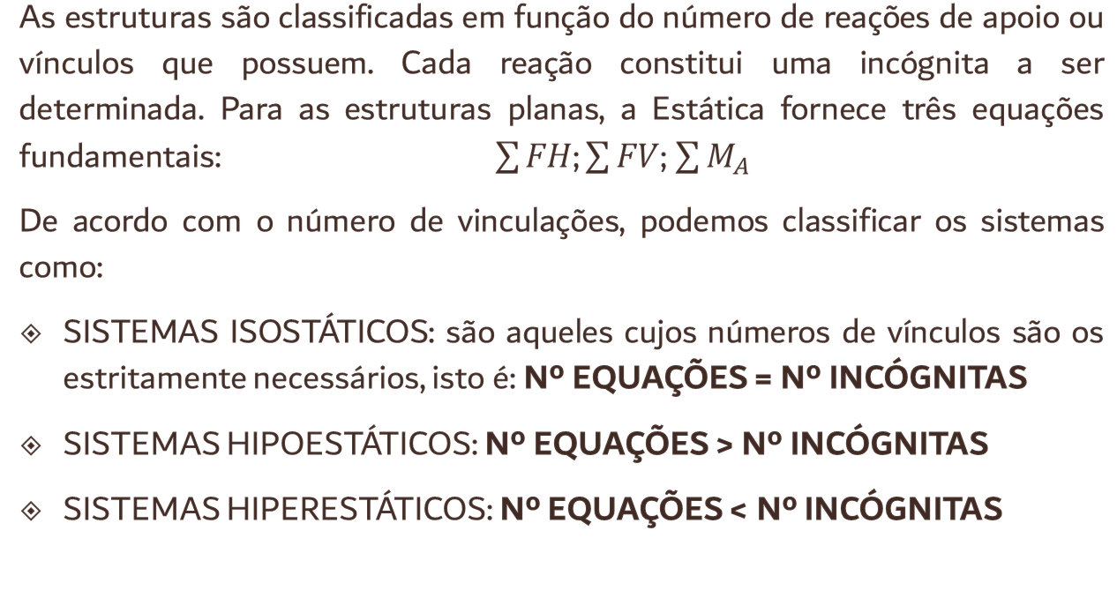
Classificação das Estruturas
As estruturas são classificadas em função do número de reações de apoio ou vínculos que possuem. Cada reação constitui uma incógnita a ser determinada. Para as estruturas planas, a Estática fornece três equações fundamentais:$\sum{FH}$; $\sum{FV}$;$\sum{M_{A}}$
De acordo com o número de vinculações, podemos classificar os sistemas como:
SISTEMAS ISOSTÁTICOS: são aqueles cujos números de vínculos são os estritamente necessários, isto é: Nº EQUAÇÕES = Nº INCÓGNITAS
SISTEMAS HIPOESTÁTICOS: Nº EQUAÇÕES > Nº INCÓGNITAS
SISTEMAS HIPERESTÁTICOS: Nº EQUAÇÕES < Nº INCÓGNITAS

Slide 4
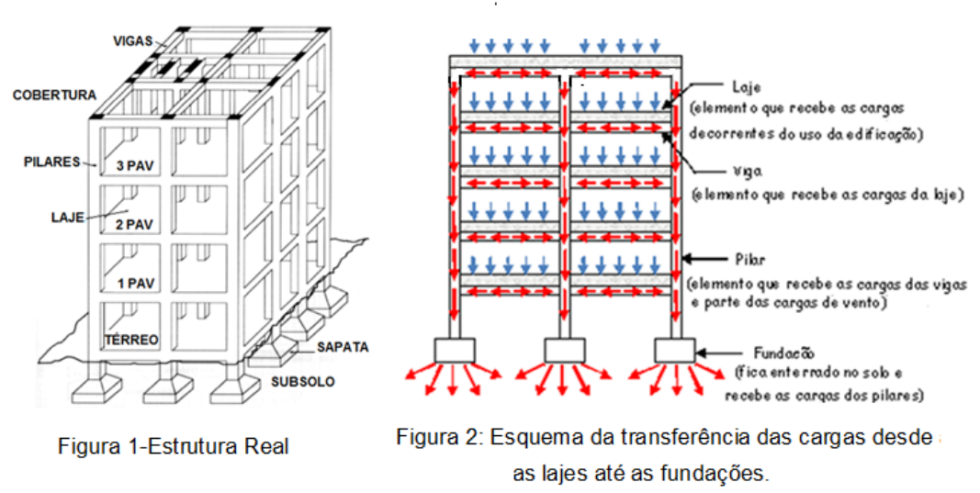

Slide 5
Tipos de Vigas
a) Vigas bi apoiadas:
b) Vigas engastadas:
c) Vigas bi apoiadas com balanço:
d) Vigas inclinadas:
e) Vigas Gerber:
f) Vigas contínuas:

Slide 6
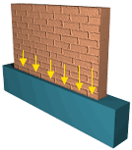
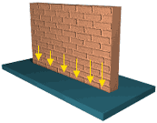

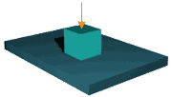
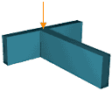
Tipos de Cargas
Concentrada (Pontual)
Distribuída
carregamento distribuído em um comprimento considerado pequeno em relação ao comprimento de uma barra, podendo ser considerado como praticamente concentrado em um ponto.
carregamento distribuído ao longo do comprimento de uma barra, na direção ou perpendicularmente ao seu eixo axial.
Um objeto sobre uma laje
A reação de uma viga apoiada sobre outra.
A ação do pilar sobre a fundação

Slide 7
Carga variável (NBR 6120:2019)

Slide 8
Apoios e Vínculos
Para o estudo do equilíbrio dos corpos rígidos não bastam conhecer somente as forças externas que agem sobre ele, mas também é necessário conhecer como este corpo rígido está apoiado.
Apoios ou vínculos são elementos que restringem os movimentos das estruturas.

Slide 9
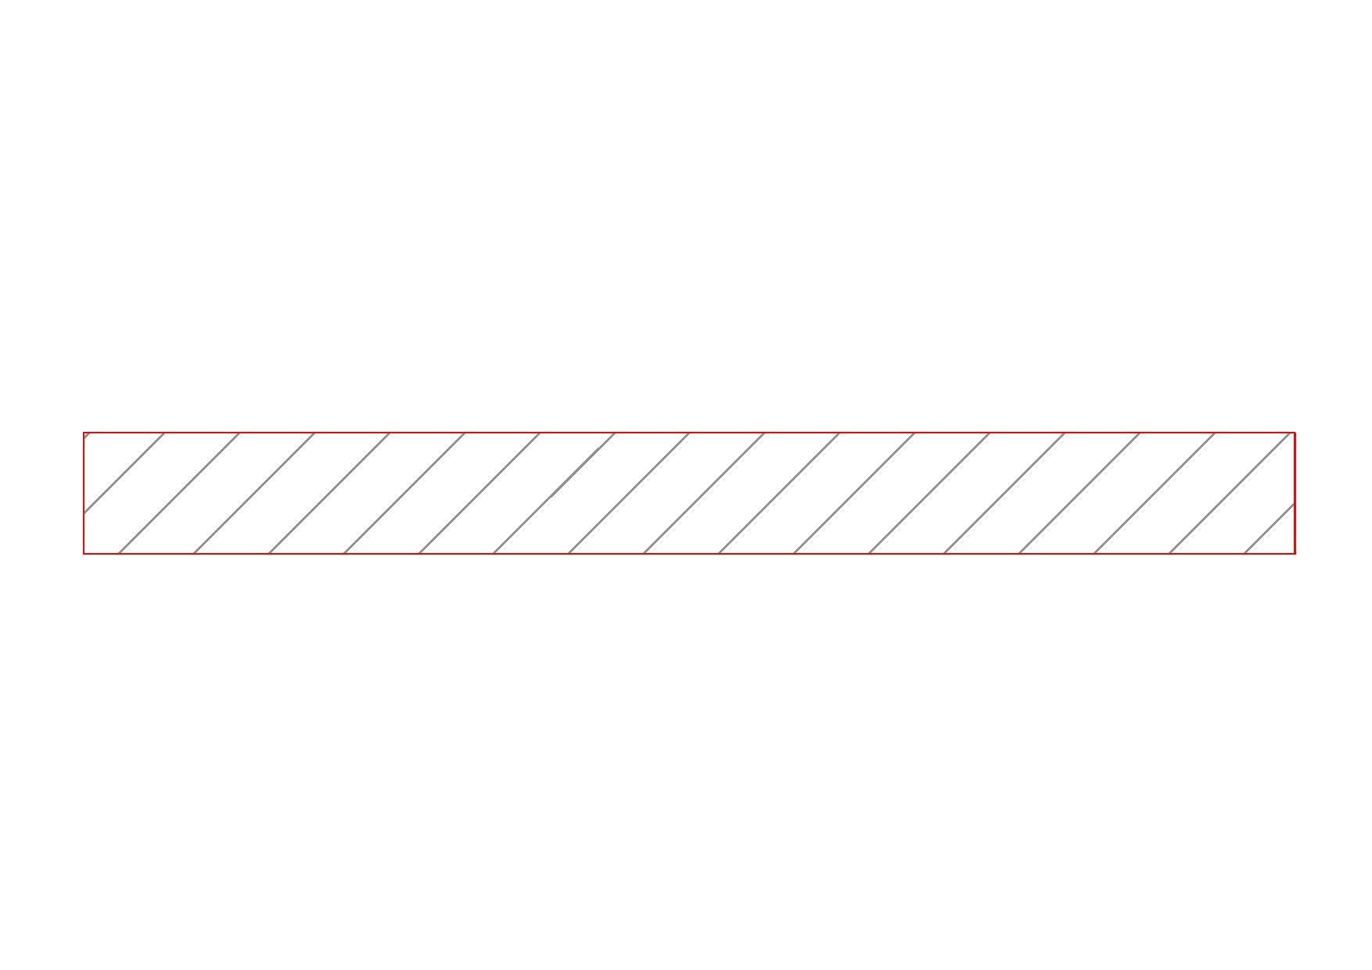
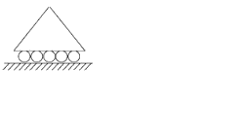
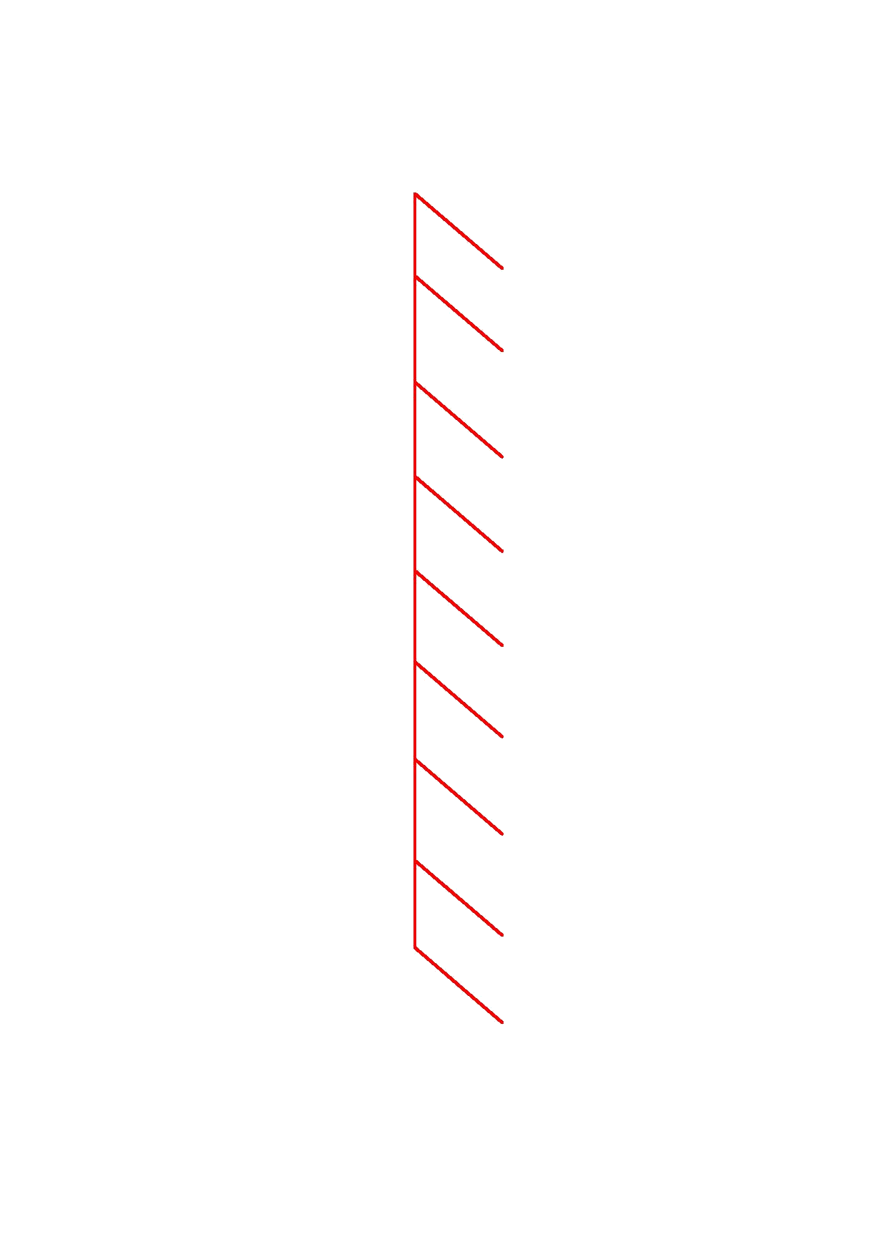
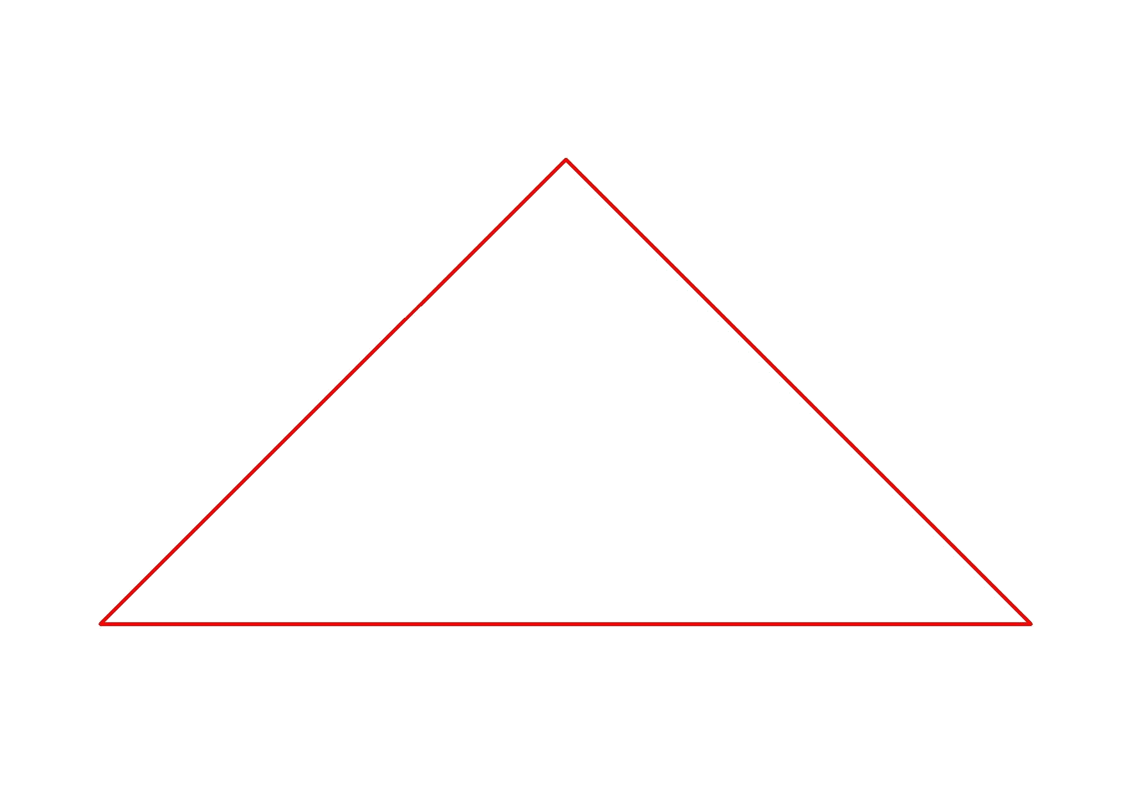

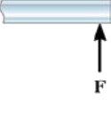
Vinculo de 1º gênero ou Apoio Móvel
É o vínculo que IMPEDE UM movimento, deixando LIVRE os outros DOIS.
Impede movimento na direção normal (perpendicular) ao plano do apoio;
Permite movimento na direção paralela ao plano do apoio;
Permite rotação.

Slide 10

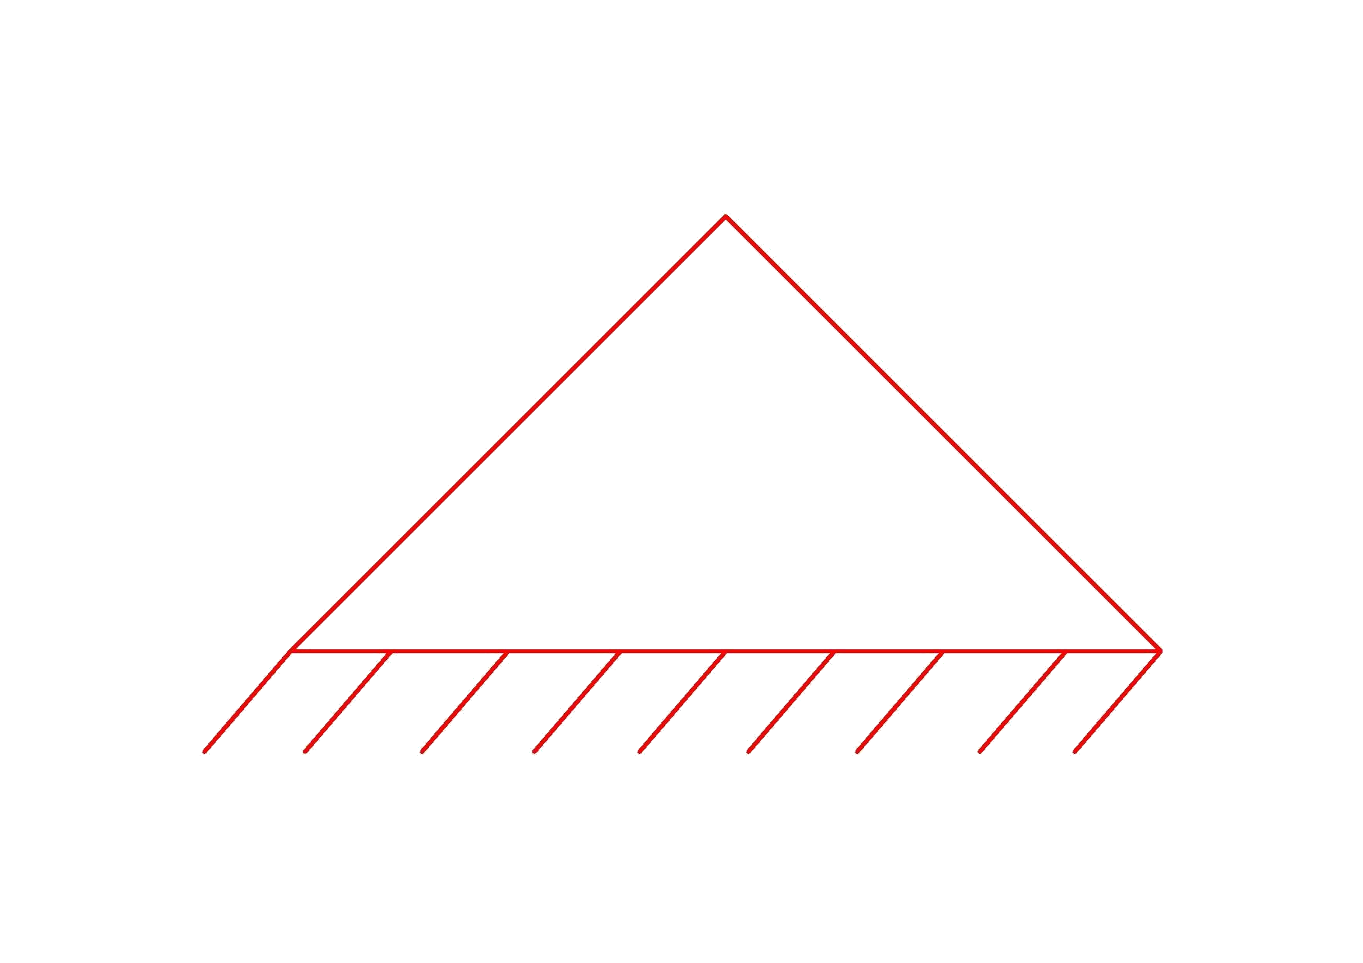
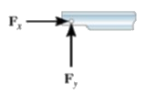
Vinculo de 2º gênero ou Apoio Fixo
É o vínculo que IMPEDE DOIS movimentos, deixando LIVRE os outros UM
Impede movimento na direção normal ao plano do apoio;
Impede movimento na direção paralela ao plano do apoio;
Permite rotação.

Slide 11


Vinculo de 3º gênero ou Engastamento
Impede movimento na direção normal ao plano do apoio;
Impede movimento na direção paralela ao plano do apoio;
Impede rotação.

Slide 12
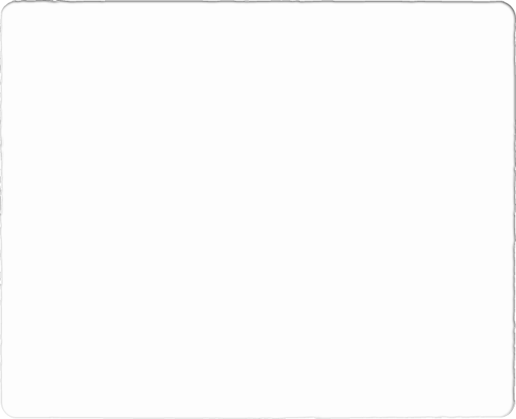

Reações de Apoio
As reações nos vínculos de um modo geral, quer sejam apoios, quer sejam simples transmissão, são determinadas com a aplicação das seguintes regras que decorrem imediatamente do estudo da estática.
a) Substituir os vínculos (apoios ou transmissão) pelas forças de ligação correspondentes, tendo sempre presente que “a cada movimento impedido corresponde a uma força de ligação (reação)”.
b) Arbitrar um sentido para cada reação.
c) Escrever as equações fundamentais de equilíbrio:
$\sum{{FH}^{→+}}$; $\sum{{FV}^{↑+}}$;$\sum{{M_{A}}^{↷+}}$

Slide 13






Exercício 01
Calcule as Reações de Apoio da Viga, sabendo que q equivale a 10KN/m e L equivale a 3,5m
$$1,75m$$
$$F_{R}=q. L=10 . 3,5=35 kN$$
$$H_{A}$$
A
B
$$R_{A}$$
$$R_{B}$$
$$\sum{{FH}^{→+}}=0→+HA=0$$
$$\sum{{FV}^{↑+}}=0→+R_{A}−35+R_{B}=0$$
$$R_{A}+R_{B}=35kN$$
$$\sum{{M_{A}}^{↷+}}=0→+35 . 1,75 −3,5 .R_{B}=0$$
$$+61,25−3,5R_{B}=0→+61,25=+3,5R_{B}$$
$$R_{B}=\frac{61,25}{3,5}=17,5 kN$$
$$R_{A}+R_{B}=35kN→R_{A}+17,5=35→R_{A}=17,5 KN$$

Slide 14




Exercício 02
Calcule as Reações de Apoio da Viga
$$H_{A}$$
$$R_{A}$$
$$R_{B}$$
$$\sum{{FH}^{→+}}=HA=0$$
$$\sum{{FV}^{↑+}}=R_{A}+R_{B}−2−4=0$$
$$R_{A}+R_{B}=6tf$$
$$\sum{{M_{A}}^{↷+}}=+2 . 1+4 . 3 −4 .R_{B}=0$$
$R_{B}=3,5 tf{ R}_{A}=2,5$tf

Slide 15
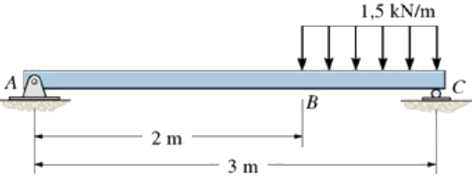







Exercício 03
Calcule as Reações de Apoio da Viga
$$0,5m$$
$$0,5m$$
$$H_{A}$$
$$F_{R}=q. L=1,5 . 1=1,5 kN$$
$$R_{A}$$
$$R_{C}$$
$$\sum{{FH}^{→+}}=HA=0$$
$$\sum{{FV}^{↑+}}=R_{A}−1,5+R_{C}=0→ R_{A}+R_{C}=+1,5kN$$
$$\sum{{M_{A}}^{↷+}}=+1,5 . 2,5 −3 .R_{C}=0$$
$${3,75=+3 R}_{C}→{ R}_{C} =1,25 kN$$
$$R_{A}+R_{C}=+1,5kN →R_{A}+1,25=+1,5kN→{ R}_{A}=0,25 kN$$

Slide 16
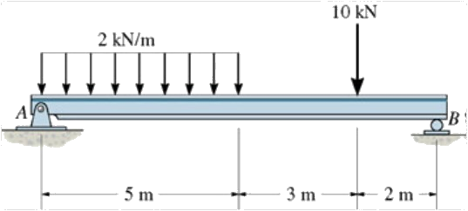







Exercício 04
Calcule as Reações de Apoio da Viga
$$F_{R}=q. L=5 . 2=10 kN$$
$$2,5m$$
$$2,5m$$
$$H_{A}$$
$$R_{A}$$
$$R_{B}$$
$$\sum{{FH}^{→+}}=0→H_{A}=0 KN$$
$$\sum{{FV}^{↑+}}=0→R_{A}−10KN−10KN+R_{B}=0$$
$$R_{A} +R_{B}=20KN$$
$$\sum{{M_{A}}^{↷+}}=0→+10 . 2,5+10.8−10R_{B}=0$$
$$25+80−10R_{B}=0→105=+10R_{B}$$
$$R_{B}=10,5KN;R_{A}=9,5KN$$

Slide 17
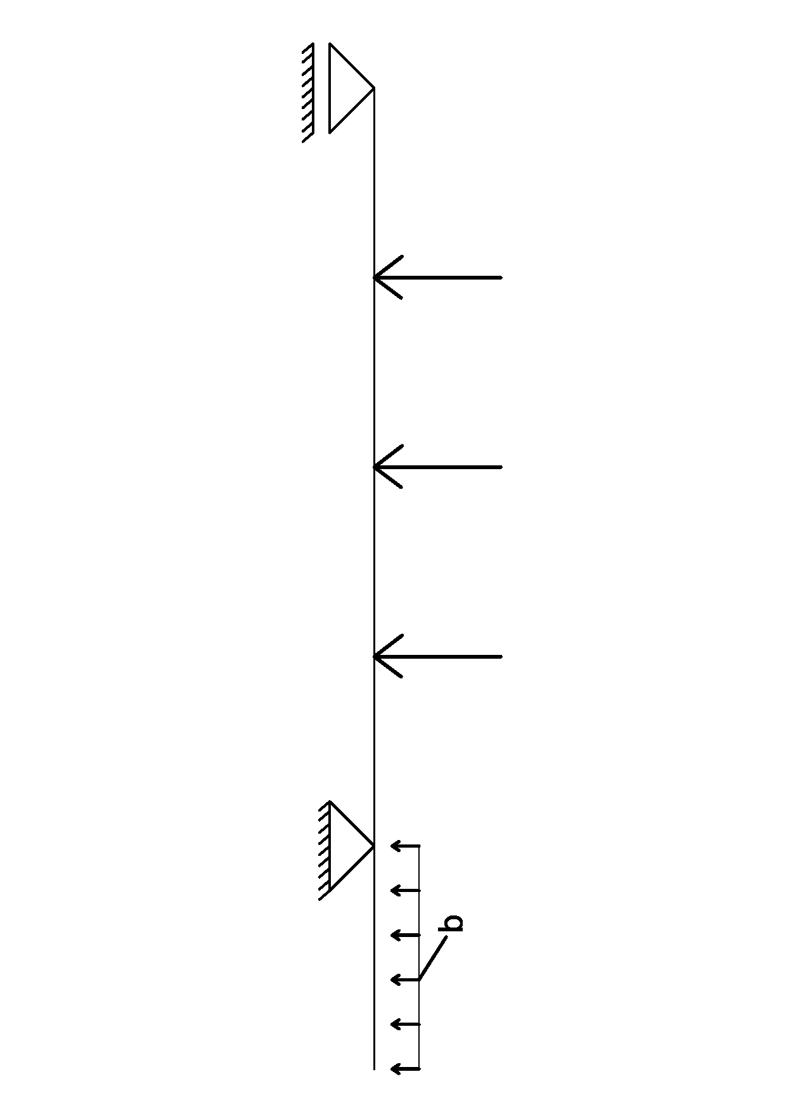


















Exercício 05
Calcule as Reações de Apoio da Viga e os Diagramas de Cortante e de Momento
$$20 kN$$
$$50 kN$$
$$30 kN$$
$$45 kN$$
$$15 kN/m$$
$$1,5$$
$$A$$
$$B$$
$$H_{B}$$
$$3,0$$
$$3,0$$
$$3,0$$
$$3,0$$
$$3,0$$
$$(m)$$
$$R_{A}$$
$$R_{B}$$
$$\sum{{FH}^{→+}}=0→H_{B}=0 kN$$
$$\sum{{FV}^{↑+}}=0→{+R}_{A}−20−50−30−45+R_{B}=0$$
$$R_{A} +R_{B}=145 kN$$
$$\sum{{M_{B}}^{↷+}}=0→+R_{A}.12−20.9−50.6−30.3+45.1,5=0$$
$$+R_{A}.12=+20.9+50.6+30.3−45.1,5$$
$$R_{A}=\frac{502,5}{12}=41,88 kN;R_{B}=103,12 kN$$

Slide 18
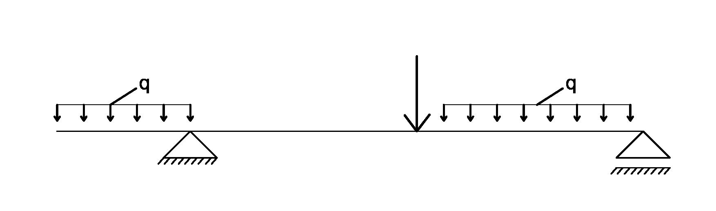

















Exercício 06
Calcule as Reações de Apoio da Viga e os Diagramas de Cortante e de Momento
$$24 kN$$
$$20 kN$$
$$54 kN$$
$$1,5$$
$$2,25$$
$$8 kN/m$$
$$12 kN/m$$
$$H_{A}$$
$$A$$
$$B$$
$$3,0$$
$$4,0$$
$$4,5$$
$$(m)$$
$$R_{A}$$
$$R_{B}$$
$$\sum{{FH}^{→+}}=0→H_{A}=0 kN$$
$$\sum{{FV}^{↑+}}=0→{−24+R}_{A}−20−54+R_{B}=0$$
$$R_{A} +R_{B}=98 kN$$
$$\sum{{M_{A}}^{↷+}}=0→−24.1,5+20.4+54.6,25−8,5R_{B}=0$$
$$R_{B}=\frac{381,5}{8,5}=44,88 kN;R_{A}=53,12 kN$$

Slide 19
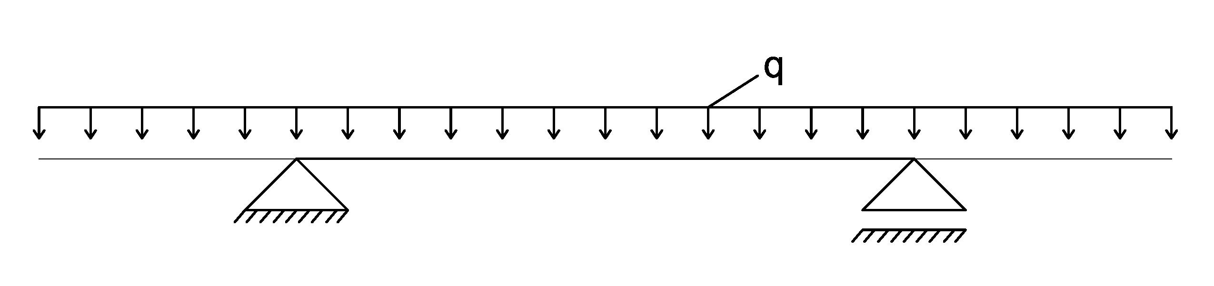
















Exercício 07
Calcule as Reações de Apoio da Viga e os Diagramas de Cortante e de Momento
$$450 kN$$
$$750 kN$$
$$450 kN$$
$$1,5$$
$$2,5$$
$$150 kN/m$$
$$1,5$$
$$H_{A}$$
$$A$$
$$B$$
$$3,0$$
$$5,0$$
$$3,0$$
$$R_{A}$$
$$R_{B}$$
$$\sum{{FH}^{→+}}=0→H_{A}=0 kN$$
$$\sum{{FV}^{↑+}}=0→{−450+R}_{A}−750+R_{B}−450=0$$
$$R_{A} +R_{B}=1650 kN$$
$$\sum{{M_{A}}^{↷+}}=0→−450.1,5+750.2,5−5R_{B}+450.6,5=0$$
$$R_{B}=\frac{4125}{5}=825 kN;R_{A}=825 kN$$

Slide 20
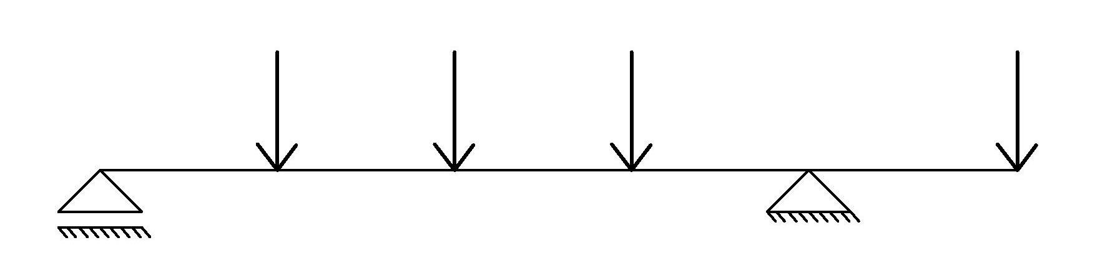














Exercício 08
Calcule as Reações de Apoio da Viga e os Diagramas de Cortante e de Momento
$$10 kN$$
$$20 kN$$
$$15 kN$$
$$40 kN$$
$$H_{B}$$
$$2,0$$
$$2,0$$
$$2,0$$
$$2,0$$
$$3,0$$
$$(m)$$
$$R_{A}$$
$$R_{B}$$
$$\sum{{FH}^{→+}}=0→H_{B}=0 kN$$
$$\sum{{FV}^{↑+}}=0→{+R}_{A}−10−20−15+R_{B}−40=0$$
$$R_{A} +R_{B}=85 kN$$
$$\sum{{M_{B}}^{↷+}}=0→+8R_{A}−10.6−20.4−15.2+40.3=0$$
$$R_{A}=\frac{50}{8}=6,25 kN;R_{B}=78,75 kN$$

